Slide 1
jQuery+Ajax
18级大数据
王娜
田一岚

Slide 2

jQuery
jQuery 是一个 JavaScript 库。

Slide 3
G
Gower Point
jQuery 使用 $ 符号作为 jQuery 的简记方式。
例子：
当按钮的点击事件被触发时会调用一个函数：
$("button").click(function() {..some code... } )
For those who have seen the Earth from space, and for the hundreds and perhaps thousands
某些其他 JavaScript 库中的函数（比如 Prototype）同样使用 $ 符号。
jQuery 使用名为 noConflict() 的方法来解决该问题。
例如：var jq=jQuery.noConflict()，用（jq）来代替 $ 符号。

Slide 4
G
Gower Point
jQuery 事件
下面是 jQuery 中事件方法的一些例子：
Event 函数 | 绑定函数至
$(document).ready(function) | 将函数绑定到文档的就绪事件（当文档完成加载时）
$(selector).click(function) | 触发或将函数绑定到被选元素的点击事件
$(selector).dblclick(function) | 触发或将函数绑定到被选元素的双击事件
$(selector).focus(function) | 触发或将函数绑定到被选元素的获得焦点事件
$(selector).mouseover(function) | 触发或将函数绑定到被选元素的鼠标悬停事件
For those who have seen the Earth from space, and for the hundreds and perhaps thousands

Slide 5
G
Gower Point
jQuery - 获得内容
三个简单实用的用于 DOM 操作的 jQuery 方法：
text() - 设置或返回所选元素的文本内容
html() - 设置或返回所选元素的内容（包括 HTML 标记）
val() - 设置或返回表单字段的值
For those who have seen the Earth from space, and for the hundreds and perhaps thousands
例子：
$("#btn1").click(function(){ alert("Text: " + $("#test").text()); });
$("#btn2").click(function(){ alert("HTML: " + $("#test").html()); });

Slide 6
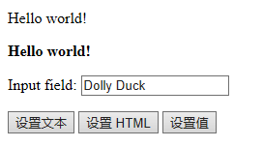
G
Gower Point
jQuery设置内容
$("#btn1").click(function(){ $("#test1").text("Hello world!"); }); $("#btn2").click(function(){ $("#test2").html("<b>Hello world!</b>"); }); $("#btn3").click(function(){ $("#test3").val("Dolly Duck"); });
For those who have seen the Earth from space, and for the hundreds and perhaps thousands

Slide 7

G
Gower Point
text()、html() 以及 val() 的回调函数
这三个 jQuery 方法：text()、html() 以及 val()的回调函数由两个参数：被选元素列表中当前元素的下标，以及原始（旧的）值。然后以函数新值返回希望使用的字符串。
实例：
$("#btn1").click(function(){
$("#test1").text(function(i,origText){
return "Old text: " + origText +
" New text: Hello world! (index: " + i + ")";
});
});
For those who have seen the Earth from space, and for the hundreds and perhaps thousands
<body>
<p id="test1">这是<b>粗体</b>文本。</p>
<button id="btn1">显示旧/新文本</button>
</body>
</html>

Slide 8
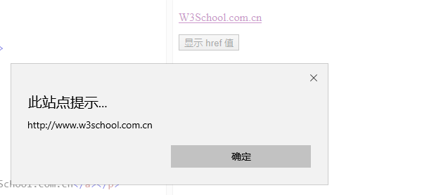
G
Gower Point
jQuery获取属性
jQuery attr() 方法用于获取属性值。
例子：
$("button").click(function(){ alert($("#w3s").attr("href"));});
For those who have seen the Earth from space, and for the hundreds and perhaps thousands

Slide 9
G
Gower Point
jQuery设置属性 - attr()
设置单个属性
$("button").click(function(){
$("#w3s").attr("href",http://www.w3school.com.cn/jquery
);
});
For those who have seen the Earth from space, and for the hundreds and perhaps thousands
设置多个属性
$("button").click(function(){
$("#w3s").attr({
"href" : "http://www.w3school.com.cn/jquery",
"title":"W3School jQuery Tutorial“
});
});

Slide 10
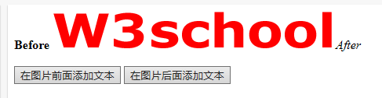
G
Gower Point
jQuery - 添加元素
添加新的 HTML 内容
append() - 在被选元素的结尾插入内容 $("p").append("Some appended text.");
prepend() - 在被选元素的开头插入内容 $("p").prepend("Some prepended text.");
after() - 在被选元素之后插入内容 $("img").after("Some text after");
before() - 在被选元素之前插入内容 $("img").before("Some text before");
For those who have seen the Earth from space, and for the hundreds and perhaps thousands

Slide 11
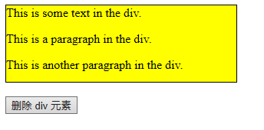
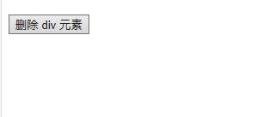
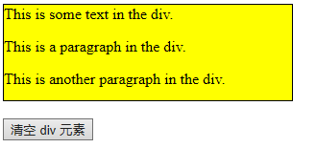
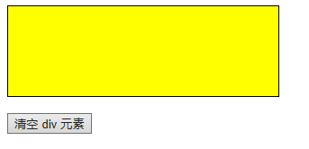
G
Gower Point
jQuery - 删除元素
remove() - 删除被选元素（及其子元素）
empty() - 从被选元素中删除子元素
$("button").click(function(){
$("#div1").remove();
});
For those who have seen the Earth from space, and for the hundreds and perhaps thousands
$("button").click(function(){
$("#div1").empty();
});

Slide 12
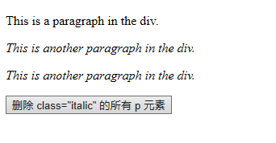
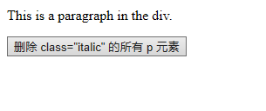
G
Gower Point
jQuery过滤被删除的元素
jQuery remove() 方法也可接受一个参数，允许对被删元素进行过滤。
该参数可以是任何 jQuery 选择器的语法。
实例（删除 class=“italic” 的所有 <p> 元素）
$("p").remove(".italic");
For those who have seen the Earth from space, and for the hundreds and perhaps thousands

Slide 13
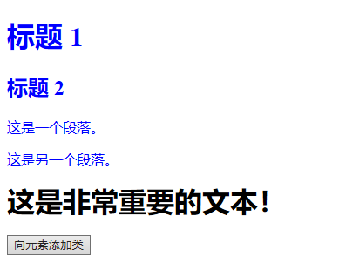
G
Gower Point
jQuery - 获取并设置 CSS 类
通过 jQuery，可以很容易地对 CSS 元素进行操作。
addClass() - 向被选元素添加一个或多个类
removeClass() - 从被选元素删除一个或多个类
toggleClass() - 对被选元素进行添加/删除类的切换操作
css() - 设置或返回样式属性
For those who have seen the Earth from space, and for the hundreds and perhaps thousands
实例：
.important { font-weight:bold; font-size:xx-large; }
.blue { color:blue; }
$("button").click(function(){ $("h1,h2,p").addClass("blue"); $("div").addClass("important"); });

Slide 14
G
Gower Point
jQuery - css() 方法
返回 CSS 属性 css("propertyname");
实例（将返回首个匹配元素的 background-color 值）
$("p").css("background-color");
For those who have seen the Earth from space, and for the hundreds and perhaps thousands
设置 CSS 属性 css("propertyname","value");
实例（为所有匹配元素设置 background-color 值）
$("p").css("background-color","yellow");
设置多个 CSS 属性 css({"propertyname":"value","propertyname":"value",...});

Slide 15
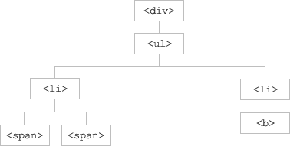
G
Gower Point
jQuery 遍历
什么是遍历？
jQuery 遍历，意为“移动”，用于根据其相对于其他元素的关系来“查找”（或选取）HTML 元素。以某项选择开始，并沿着这个选择移动，直到抵达期望的元素为止。
下图展示了一个家族树。通过 jQuery 遍历，能够从被选（当前的）元素开始，在家族树中向上移动（祖先），向下移动（子孙），水平移动（同胞）。这种移动被称为对 DOM 进行遍历。
<div> 元素是 <ul> 的父元素，同时是其中所有内容的祖先。
<ul> 元素是 <li> 元素的父元素，同时是 <div> 的子元素
左边的 <li> 元素是 <span> 的父元素，<ul> 的子元素，同时是 <div> 的后代。
两个 <li> 元素是同胞（拥有相同的父元素）。
……

Slide 16
G
Gower Point
jQuery 遍历 - 祖先
parent() 返回被选元素的直接父元素，只会向上一级对 DOM 树进行遍历。
parents() 返回被选元素的所有祖先元素，它一路向上直到文档的根元素 (<html>)。
parentsUntil() 返回介于两个给定元素之间的所有祖先元素。
For those who have seen the Earth from space, and for the hundreds and perhaps thousands
实例（返回介于 <span> 与 <div> 元素之间的所有祖先元素）
$(document).ready(function(){
$("span").parentsUntil("div");
});
实例（返回所有 <span> 元素的所有祖先，并且它是 <ul> 元素）
$(document).ready(function(){
$("span").parents("ul");
});

Slide 17
G
Gower Point
jQuery 遍历 - 后代
children() 返回被选元素的所有直接子元素，该方法只会向下一级对 DOM 树进行遍历。
find() 返回被选元素的后代元素，一路向下直到最后一个后代。
For those who have seen the Earth from space, and for the hundreds and perhaps thousands
实例（返回 <div> 的所有后代）
$(document).ready(function(){
$("div").find("*");
});

Slide 18
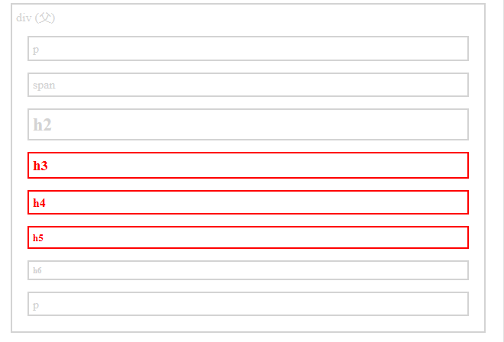
jQuery 遍历 - 同胞
G
Gower Point
siblings() 返回被选元素的所有同胞元素。
next() 返回被选元素的下一个同胞元素。该方法只返回一个元素。
nextAll() 返回被选元素的所有跟随的同胞元素。
nextUntil() 返回介于两个给定参数之间的所有跟随的同胞元素。
prev() 返回被选元素的前面一个同胞元素
prevAll() 返回被选元素的前面所有同胞元素
prevUntil() 返回介于两个给定参数之间的所有前面的同胞元素
For those who have seen the Earth from space, and for the hundreds and perhaps thousands
<div>div (父)
<p>p</p>
<span>span</span>
<h2>h2</h2>
<h3>h3</h3>
<h4>h4</h4>
<h5>h5</h5>
<h6>h6</h6>
<p>p</p>
</div>
$(document).ready(function(){
$("h2").nextUntil("h6").css({"color":"red","border":"2px solid red"});
});

Slide 19
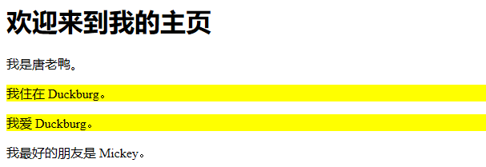
G
Gower Point
jQuery 遍历 - 过滤
first() 返回被选元素的首个元素。
last() 返回被选元素的最后一个元素
eq() 返回被选元素中带有指定索引号的元素，索引号从 0 开始
Filter（） 返回不匹配这个标准的元素会被从集合中删除，匹配的元素会被返回。
Not（） 返回不匹配标准的所有元素。
For those who have seen the Earth from space, and for the hundreds and perhaps thousands
<body>
<h1>欢迎来到我的主页</h1>
<p>我是唐老鸭。</p>
<p class="intro">我住在 Duckburg。</p>
<p class="intro">我爱 Duckburg。</p>
<p>我最好的朋友是 Mickey。</p>
</body>
$(document).ready(function(){
$("p").filter(".intro").css("background-color","yellow");
});

Slide 20
Ajax

Slide 21
G
Gower Point
AJAX简介
AJAX即“Asynchronous Javascript And XML”(异步JavaScript 和XML) ，是一种用于创建快速动态网页的技术。
通过在后台与服务器进行少量数据交换，AJAX 可以使网页实现异步更新。这意味着可以在不重新加载整个网页的情况下，对网页的某部分进行更新。
传统的网页（不使用 AJAX）如果需要更新内容，必需重载整个网页面。
有很多使用 AJAX 的应用程序案例：新浪微博、Google 地图、开心网等等。
For those who have seen the Earth from space, and for the hundreds and perhaps thousands

Slide 22
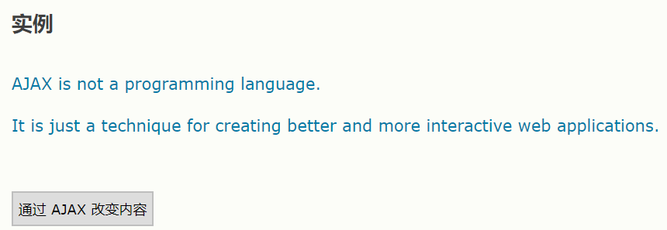
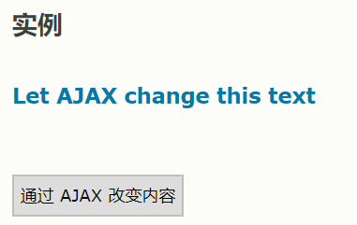
G
Gower Point
AJAX 实例
For those who have seen the Earth from space, and for the hundreds and perhaps thousands
上面的 AJAX 应用程序包含一个 div 和一个按钮。div 部分用于显示来自服务器的信息。当按钮被点击时，它负责调用名为 loadXMLDoc() 的函数：
在页面的 head 部分有一个 <script> 标签。该标签中包含了这个 loadXMLDoc() 函数：
<head>
<script type="text/javascript">
function loadXMLDoc()
{
.... AJAX script goes here ...
}
</script>
</head>
<html>
<body>
<div id="myDiv"><h3>Let AJAX change this text</h3></div>
<button type="button" onclick="loadXMLDoc()">Change Content</button>
</body>
</html>

Slide 23
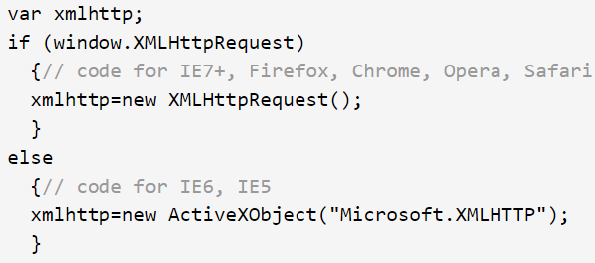
G
Gower Point
AJAX基础——XMLHttpRequest
XMLHttpRequest 用于在后台与服务器交换数据。这意味着可以在不重新加载整个网页的情况下，对网页的某部分进行更新。
创建 XMLHttpRequest 对象的语法：
variable=new XMLHttpRequest();
For those who have seen the Earth from space, and for the hundreds and perhaps thousands
为了应对所有的现代浏览器，包括 IE5 和 IE6，请检查浏览器是否支持 XMLHttpRequest 对象。如果支持，则创建 XMLHttpRequest 对象。如果不支持，则创建 ActiveXObject ：

Slide 24
G
Gower Point
AJAX - 向服务器发送请求
将请求发送到服务器，我们使用 XMLHttpRequest 对象的 open() 和 send() 方法：
xmlhttp.open("GET","test1.txt",true);
xmlhttp.send();
方法 | 描述
open(method,url,async) | 规定请求的类型、URL 以及是否异步处理请求。 method：请求的类型；GET 或 POST url：文件在服务器上的位置 async：true（异步）或 false（同步）
send(string) | 将请求发送到服务器。 string：仅用于 POST 请求
For those who have seen the Earth from space, and for the hundreds and perhaps thousands

Slide 25
G
Gower Point
AJAX - 向服务器发送请求
GET vs POST
与 POST 相比，GET 更简单也更快，并且在大部分情况下都能用。
然而，在以下情况中，请使用 POST 请求：
1.无法使用缓存文件（更新服务器上的文件或数据库）
2.向服务器发送大量数据（POST 没有数据量限制）
3.发送包含未知字符的用户输入时，POST 比 GET 更稳定也更可靠
For those who have seen the Earth from space, and for the hundreds and perhaps thousands

Slide 26
G
Gower Point
AJAX - 向服务器发送请求-get
一个简单的 GET 请求：
xmlhttp.open("GET","demo_get.asp",true);
xmlhttp.send();
For those who have seen the Earth from space, and for the hundreds and perhaps thousands
通过 GET 方法发送信息，请向 URL 添加信息：
xmlhttp.open("GET","demo_get2.asp?fname=Bill&lname=Gates",true);
xmlhttp.send();

Slide 27
G
Gower Point
AJAX - 向服务器发送请求-post
一个简单 POST 请求：
xmlhttp.open("POST","demo_post.asp",true);
xmlhttp.send();
For those who have seen the Earth from space, and for the hundreds and perhaps thousands
如果需要POST 数据，则使用 setRequestHeader() 来添加 HTTP 头。然后在 send() 方法中规定希望发送的数据：
xmlhttp.open("POST","ajax_test.asp",true);
xmlhttp.setRequestHeader("Content-type","application/x-www-form-urlencoded");
xmlhttp.send("fname=Bill&lname=Gates");
方法 | 描述
setRequestHeader(header,value) | 向请求添加 HTTP 头。 header: 规定头的名称 value: 规定头的值

Slide 28
G
Gower Point
AJAX - 向服务器发送请求
XMLHttpRequest 对象如果要用于 AJAX 的话，其 open() 方法的 async 参数必须设置为 true。
当使用 async=true 时，要规定在响应处于 onreadystatechange 事件中的就绪状态时执行的函数。
通过 AJAX，JavaScript 无需等待服务器的响应，而是：
在等待服务器响应时执行其他脚本
当响应就绪后对响应进行处理
For those who have seen the Earth from space, and for the hundreds and perhaps thousands
当使用 async=false 时，不需要编写 onreadystatechange 函数 - 把代码放到 send() 语句后面即可：
xmlhttp.open("GET","test1.txt",false);
xmlhttp.send();
document.getElementById("myDiv").innerHTML=xmlhttp.responseText;

Slide 29
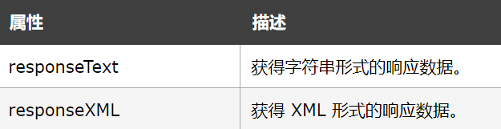
G
Gower Point
AJAX - 服务器响应
For those who have seen the Earth from space, and for the hundreds and perhaps thousands
responseText 属性：返回字符串形式的响应，可以这样使用：
document.getElementById("myDiv").innerHTML=xmlhttp.responseText;
responseXML 属性：如果来自服务器的响应是 XML，而且需要作为 XML 对象进行解析，使用 responseXML 属性(详见后面完整例子）
xmlDoc=xmlhttp.responseXML;
txt="";
x=xmlDoc.getElementsByTagName("ARTIST");
for (i=0;i<x.length;i++) {
txt=txt + x[i].childNodes[0].nodeValue + "<br />"; }
document.getElementById("myDiv").innerHTML=txt;

Slide 30
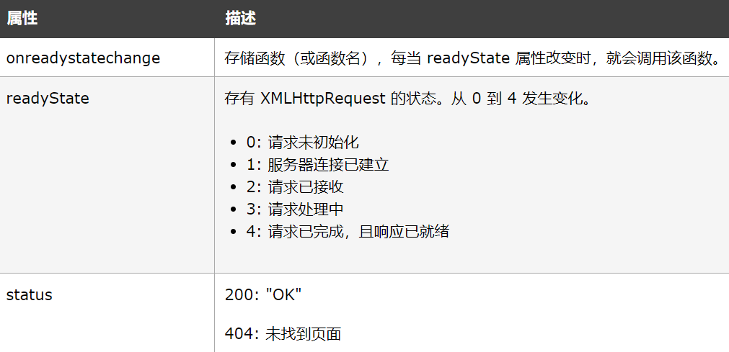
G
Gower Point
AJAX - onreadystatechange 事件
当请求被发送到服务器时，我们需要执行一些基于响应的任务。
每当 readyState 改变时，就会触发 onreadystatechange 事件。
readyState 属性存有 XMLHttpRequest 的状态信息。
下面是 XMLHttpRequest 对象的三个重要的属性：
For those who have seen the Earth from space, and for the hundreds and perhaps thousands

Slide 31
G
Gower Point
AJAX - onreadystatechange 事件
在 onreadystatechange 事件中，我们规定当服务器响应已做好被处理的准备时所执行的任务。当 readyState 等于 4 且状态为 200 时，表示响应已就绪：
For those who have seen the Earth from space, and for the hundreds and perhaps thousands
xmlhttp.onreadystatechange=function()
{
if (xmlhttp.readyState==4 && xmlhttp.status==200)
{
执行触发事件
}
}

Slide 32
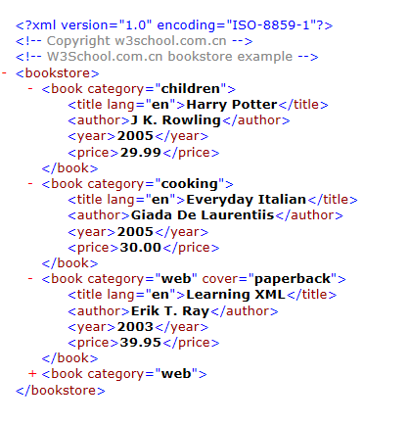
/books.xml

Slide 33
G
Gower Point
AJAX – 实例
1.
function loadXMLDoc()
{
var xmlhttp;
var txt,x,i;
if (window.XMLHttpRequest)
{// code for IE7+, Firefox, Chrome, Opera, Safari
xmlhttp=new XMLHttpRequest();
}
else
{// code for IE6, IE5
xmlhttp=new ActiveXObject("Microsoft.XMLHTTP");
}
3.
xmlhttp.onreadystatechange=function()
{
if (xmlhttp.readyState==4 && xmlhttp.status==200)
{
xmlDoc=xmlhttp.responseXML;
txt="";
x=xmlDoc.getElementsByTagName("title");
for (i=0;i<x.length;i++)
{
txt=txt + x[i].childNodes[0].nodeValue + "<br />";
}
document.getElementById("myDiv").innerHTML=txt;
}
}
For those who have seen the Earth from space, and for the hundreds and perhaps thousands
2.
xmlhttp.open("GET","/example/xmle/books.xml",true);
xmlhttp.send();

Slide 34
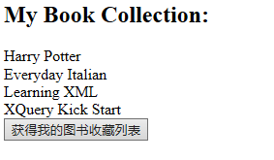
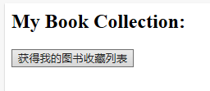
G
Gower Point
AJAX - onreadystatechange 事件
<body>
<h2>My Book Collection:</h2>
<div id="myDiv"></div>
<button type="button" onclick="loadXMLDoc()">获得我的图书收藏列表</button>
</body>
For those who have seen the Earth from space, and for the hundreds and perhaps thousands

Slide 35
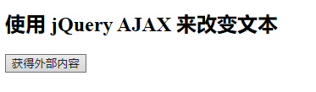

G
Gower Point
jQuery - AJAX 之 load() 方法
jQuery load() 方法 从服务器加载数据，并把返回的数据放入被选元素中。
语法：
$(selector).load(URL,data,callback);
必需的 URL 参数规定您希望加载的 URL。
可选的 data 参数规定与请求一同发送的查询字符串键/值对集合。
可选的 callback 参数是 load() 方法完成后所执行的函数名称。
For those who have seen the Earth from space, and for the hundreds and perhaps thousands
实例（把 “demo_test.txt” 文件中 id=“p1” 的元素的内容，加载到指定的 <div> 元素中）
$("#div1").load("demo_test.txt #p1");
<div id="div1"><h2>使用 jQuery AJAX 来改变文本</h2></div>
<button>获得外部内容</button>

Slide 36
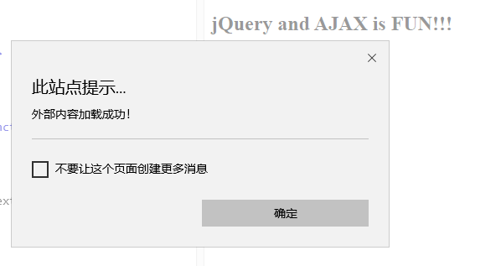
G
Gower Point
jQuery - AJAX 之 load() 方法
可选的 callback 参数规定当 load() 方法完成后所要允许的回调函数。回调函数可以设置不同的参数：
responseTxt - 包含调用成功时的结果内容
statusTXT - 包含调用的状态
xhr - 包含 XMLHttpRequest 对象
实例（在 load() 方法完成后显示一个提示框。如果 load() 方法已成功，则显示“外部内容加载成功！”，而如果失败，则显示错误消息）
$("button").click(function(){
$("#div1").load("demo_test.txt",function(responseTxt,statusTxt,xhr){
if(statusTxt=="success")
alert("外部内容加载成功！");
if(statusTxt=="error")
alert("Error: "+xhr.status+": "+xhr.statusText);
});
});
For those who have seen the Earth from space, and for the hundreds and perhaps thousands

Slide 37
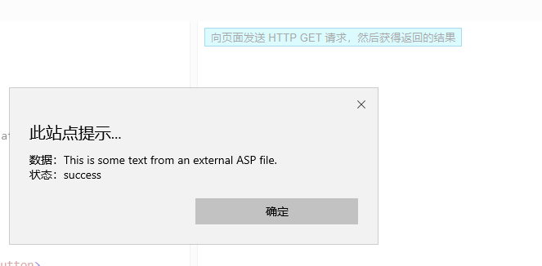
G
Gower Point
jQuery $.get() 方法
$.get() 方法通过 HTTP GET 请求从服务器上请求数据。
语法：
$.get(URL,callback);
URL 参数规定希望请求的 URL。
可选的 callback 参数是请求成功后所执行的回调函数。第一个回调参数存有被请求页面的内容，第二个回调参数存有请求的状态。
For those who have seen the Earth from space, and for the hundreds and perhaps thousands
实例：
$("button").click(function(){
$.get("/example/jquery/demo_test.asp",function(data,status){
alert("数据：" + data + "\n状态：" + status);
});
demo_test.asp
<%
response.write("This is some text from an external ASP file.")
%>

Slide 38
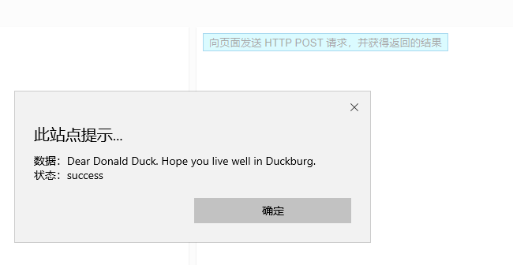
G
Gower Point
jQuery $.post() 方法
$.post() 方法通过 HTTP POST 请求从服务器上请求数据。
语法：
$.post(URL,data,callback);
必需的 URL 参数规定希望请求的 URL。
可选的 data 参数规定连同请求发送的数据。
可选的 callback 参数是请求成功后所执行的回调函数。第一个回调参数存有被请求页面的内容，而第二个参数存有请求的状态。
For those who have seen the Earth from space, and for the hundreds and perhaps thousands
实例
$("button").click(function(){
$.post("demo_test_post.asp",
{
name:"Donald Duck",
city:"Duckburg"
},
function(data,status){
alert("Data: " + data + "\nStatus: " + status);
});
});
demo_test_post.asp
<%
dim fname,city
fname=Request.Form("name")
city=Request.Form("city")
Response.Write("Dear " & fname & ". ")
Response.Write("Hope you live well in " & city & ".")
%>

Slide 39
THANK. YOU

